Slide 1
Metsien kasvu ja kestävä bioenergian korjuu -opetusmateriaali
This work © 2024 by Tapio Palvelut Oy is licensed under CC BY-SA 4.0
Hankkeen on rahoittanut Metsämiesten Säätiö. Lahjoitukset ja säätiöfuusiot ovat tärkeä osa Säätiön yleishyödyllisen toiminnan vaikuttavuutta. Lisätietoja: www.mmsaatio.fi
Osa 2: Kestävä bioenergian korjuu metsästä

Slide 2
Ennen aloitusta
Tämä esitys on tarkoitettu avoimeen opetuskäyttöön. Sen osia saa käyttää omiin tarkoituksiinsa, mutta niitä ei saa muokata.
Esityksen materiaalit perustuvat metsänhoidon suosituksiin (www.metsanhoidonsuositukset.fi) sekä metsäalan tutkimukseen ja kirjallisuuteen.
Esityksiä ovat olleet laatimassa Tapio Palvelut Oy, Metsäkoulutus ry, Luonnonvarakeskus, Kaakkois-Suomen ammattikorkeakoulu XAMK, Hämeen ammattikorkeakoulu HAMK, Lapin ammattikorkeakoulu, Riveria, Itä-Suomen yliopisto, Bioenergia ry ja Koneyrittäjät ry.

Slide 3
Metsästä saatavalla bioenergialla on iso rooli suomalaisessa energiantuotannossa.
Tämän oppimateriaalin opiskeltuasi tiedät:
mitä metsäbioenergia on sekä missä ja miksi sitä käytetään
miten metsäbioenergiaa voidaan korjata kestävästi
avainasiat vastuullisesta bioenergian korjuusta
Kuva: Sami Karppinen

Slide 4
Mitä on bioenergia? 1/2
Tiesitkö, että puupolttoaineilla tuotetaan yli neljännes, eli 103 terawattituntia, Suomen energian kokonaiskulutuksesta? Tästä yli 40 % tuotetaan pienpuusta, hakkuutähteistä ja kannoista tehdyllä metsähakkeella.
Bioenergialla tarkoitetaan biomassasta saatavaa energiaa, jota voidaan hyödyntää polttoaineena joko suoraan tai muunnettuna kaasun tai nesteen muodossa.
Metsäbioenergialla tarkoitetaan bioenergiaa, jonka biomassa on lähtöisin metsästä.
Metsästä saatava bioenergia on pääosin lähtöisin puun eri osista, kuten rungosta, oksista ja kannoista. Sitä kutsutaankin usein energiapuuksi. Energiapuujakeita on viisi:
Rankapuulla tarkoitetaan puuta, josta oksat on karsittu pois.
Kokopuulla tarkoitetaan kokonaista puuta, joista oksia ei ole karsittu.
Hakkuutähteellä tarkoitetaan runkopuun hakkuun yhteydessä syntyvä metsään jäävää puuainetta, kuten oksia ja latvoja.
Kannoilla tarkoitetaan päätehakkuun jälkeen maasta nostettuja kantoja.
Järeällä vioittuneella runkopuulla tarkoitetaan esim. lahovikaista tai muuten teollisuudelle kelpaamatonta puuta.

Slide 5
Mitä on bioenergia? 2/3
Bioenergiaa mitataan samoilla energiayksiköillä kuin kaikkea muutakin energiaa.
Energian yksikkö on joule (J). Joule on se määrä energiaa, mitä voimayksikkö tarvitsee siirtääkseen kappaletta yhden metrin.
Tehon yksikkö on watti (W). Watti kuvaa energian kulutusta ajassa eli kuinka monta joulea kuluu sekunnissa.
Wattitunti (Wh) vastaa energiamäärää, joka tarvitaan jonkin laitteen käynnissä pitämiseen tunnin ajan. Koska wattitunti on hyvin pieni määräenergiaa, käytetään yleisesti sen kerrannaisia, kuten kilowattituntia (kWh) tai megawattituntia (MWh).
Lämpöarvo kertoo, kuinka tehokkaasti materiaalilla voi lämmittää, ja se ilmaistaan kilowattituntina kilogrammaa kohti (kWh/kg). Eri puulajeilla on erilaiset lämpöarvot.
Polttopuuta voidaan myydä irtokuutiometreinä, pinokuutiometreinä ja kiintokuutiometreinä. Irtokuutiometri vastaa noin 400 litraa, pinokuutiometri vastaa 670 litraa ja kiintokuutiometri vastaa 1 000 litraa.
Tiesitkö, että kuiva koivuhalko sisältää yhtä kiloa kohden 4,15 kWh vastaavan määrän energiaa? Se on Suomessa yleisesti käytetyistä polttopuista lämpöarvoltaan paras. Kiintokuutiometri koivua voi ideaalitilanteessa tuottaa 2,5 MWh verran energiaa.

Slide 6
Mitä on bioenergia? 3/3
Metsähakkeella tarkoitetaan pääasiassa rankapuusta, kokopuusta, hakkuutähteestä ja kannoista saatavaa haketta tai mursketta.
Puupolttoaineilla tarkoitetaan metsähaketta sekä metsäteollisuuden sivutuotepuuta, joka syntyy puunjalostusprosessin sivu- tai jätetuotteena. Ne voidaan jakaa kiinteisiin tai muihin puupolttoaineisiin.
Lähde: SVT: Luonnonvarakeskus, Puun energiakäyttö

Slide 7
Energiapuun korjuun taustat ja nykytilanne
Puun merkitys suomalaisessa energian tuotannossa on merkittävä. Puupolttoaineet ovat suurin yksittäinen energianlähde Suomessa (SVT):
vuonna 2022 puupolttoaineiden osuus energian tuotannossa oli 29 %, kun taas öljyllä ja ydinenergialla tuotettiin kummallakin 20 % energiasta. Puupolttoaineita käytetään niin sähkön kuin lämmön tuotannossa.
Puupolttoaineet kattavat noin 70 % prosenttia kaikesta Suomessa käytettävästä uusiutuvasta energialähteistä (Metsätilastollinen vuosikirja 2022).
Puupolttoaineista suurin osa, reilu 40 % prosenttia on lämpö- ja voimalaitosten käyttämää puupolttoainetta, joka koostuu metsähakkeesta. Lähes yhtä suuri osa on selluteollisuuden yhteydessä syntyvää mustalipeää.
Noin 15 % puupolttoaineista koostuu puun pienkäytöstä, eli esimerkiksi kotitalouksissa käytetystä puusta.
Kiinteillä puupolttoaineilla eli metsäteollisuuden sivuvirroista saatavilla kuorella, sahanpurulla ja muulla teollisuuden sivupuulla sekä metsähakkeella tuotetaan 10 % energiasta.
Metsähakkeen käyttö lämpö- ja voimalaitoksissa on yleistynyt viime vuosien aikana. Metsähaketta käytetiin 2022 yli kymmenen kertaa enemmän kuin vuonna 2000 (SVT).

Slide 8
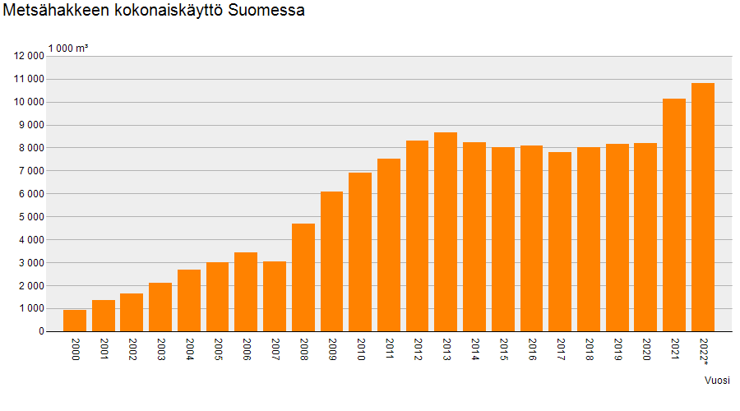
Metsähakkeen kokonaiskäyttö Suomessa
Lähde: SVT: Luonnonvarakeskus, Puun energiakäyttö

Slide 9
Energiapuun korjuun kokonaiskestävyys
Ekologinen kestävyys | Energiapuun korjuun ekologinen kestävyys taataan valitsemalla oikea kohde korjuulle, huomioimalla luontokohteet ja vesistöt sekä varmistamalla riittävä säästö- ja lahopuiden määrä. Näin luonnon monimuotoisuutta ja metsän hiilivarastoja voidaan säilyttää paremmin.
Sosiaalinen kestävyys | Energiapuun korjuu tukee sosiaalista kestävyyttä parantamalla energiaomavaraisuutta sekä luomalla työpaikkoja etenkin maaseudulla. Energiapuun korjuu lisää myös huoltovarmuutta, kun energiaa saadaan kotimaisista lähteistä. Kulttuurillisesti tärkeät kohteet huomioidaan energiapuun korjuussa jättämällä ne korjuun ulkopuolelle.
Taloudellinen kestävyys | Energiapuun korjuu lisää taloudellista kestävyyttä parantamalla metsän kasvatuksen kannattavuutta, kun ainespuuta pienemmästä puusta saadaan tuloja. Kannattavampi metsän kasvatus edistää metsien käyttöä. Lisäksi energiapuun korjuu työllistää paikallisia toimijoita ja lisää Suomen omavaraisuutta energian suhteen.

Slide 10
Energiapuun korjuun kokonaiskestävyys – Kohteen valinta
Kasvupaikka pitää olla vähintään kuivahko kangas tai vastaava turvemaa
Luontokohteet jätetään korjuun ulkopuolelle
Korjuun tulee olla kohteella kannattavaa
Energiapuun mukana poistuu ravinteita, joten energiapuun korjuu ei sovellu karuille kasvupaikoille.
Korjuukohteeksi ei valita luontokohteita tai vesistöjen suojavyöhykkeitä.
Kulttuuriset kohteet jätetään korjuun ulkopuolelle
Kulttuurillisesti tärkeät kohteet ovat arvokkaita säilyttää. Muinaismuistot pitää jo lain velvoittamana jättää energiapuun korjuun ulkopuolelle.
Energiapuun korjuun kohdetta valittaessa on hyvä selvittää, saadaanko kohteelta niin suuri kertymä energiapuuta, että sen korjuu on kannattavaa.

Slide 11
Energiapuun korjuun kokonaiskestävyys – Kohteen valinta
Taulukko hakkuutähteen ja kantojen korjuun kohdevalinnasta
 | Hakkuutähteen korjuu | Kantojen korjuu
Kuivahkot kankaat ja niitä viljavammat kivennäismaat sekä vastaavien turvemaiden muuttumat¹ | Kyllä | Kyllä
Puolukka-, mustikka- ja ruohoturvekankaat | Kyllä | Ei
Kuivat kankaat ja karukkokankaat sekä jäkälä- ja varputurvekankaat | Ei | Ei
Kallioiset, lohkareiset, runsaskiviset sekä jyrkän rinteen kasvupaikat | Ei | Ei
Pohjavesialueet, luokat 1-2 | Kyllä | Ei
Kyllä: soveltuu korjuukohteeksi Ei: ei suositella korjuukohteeksi

Slide 12
Pohdi edellisen pohjalta, millaisista metsistä energiapuuta voi korjata.

Slide 13
Energiapuun korjuun kokonaiskestävyys – Energiapuun korjuu ja ympäristö
Hakkuutähteen ja kantojen korjuussa pitää erityisesti huomioida riittävä biomassan säästäminen ja vesiensuojelusta huolehtiminen.
Korjuun vaikutukset luonnon monimuotoisuuteen:
Erityisesti lehtipuiden latvuksissa elää paljon uhanalaisia lajeja. Lehtipuiden latvuksia ei suositellakaan korjattavaksi pois hakkuualalta.
Kantojen korjuu vähentää merkittävästi järeän lahopuun määrää metsässä, mikä heikentää lahopuusta riippuvaisten lajien elinmahdollisuuksia.
Aluskasvillisuus häiriintyy, ja maaperä voi happamoitua.
Korjuun vaikutukset vesistöihin:
Voi lisätä kiintoaine- ja ravinnehuuhtoumien määrää vesistöihin maan tiivistymisen ja kivennäismaan paljastumisen vuoksi.
Huuhtoumat lisäävät vesien tummumista ja rehevöitymistä.
Lähde: Metsänhoidon suositukset

Slide 14
Energiapuukaupoista sopiminen
Energiapuun korjuusta sovitaan puunostajan kanssa puukaupan yhteydessä.
Energiapuukaupassa hinta voi määräytyä monen tekijän kautta:
Karsitun rangan ja kokopuun korjuussa yleensä kiintokuutiometripohjaisesti.
Hakkuutähteen ja kantojen kohdalla yleensä korjatun ainespuumäärään kautta.
Energiasisältöön (megawattitunti MWh).
Energiapuukaupan yhteydessä on hyvä sopia seuraavista:
miten ja milloin energiapuu korjataan ja mitataan
energiapuun varastopaikat ja varastoinnin kesto
milloin puuerä vaihtaa omistajaa.

Slide 15
Energiapuun korjaaminen kasvatusmetsistä
Kasvatusmetsistä voidaan korjata joko pelkästään energiapuuta ranka- tai kokopuuna tai aines- ja energiapuuta integroituna korjuuna, jolloin aines- ja energiapuu korjataan omiin pinoihinsa.
Ennakkoraivauksen tarve arvioidaan kohde- ja korjuumenetelmä kohtaisesti. Yleensä karsittua rankaa korjattaessa ennakkoraivaus tehdään, kun taas kokopuuta korjattaessa sitä ei tehdä.
Energiapuuta korjataan yleensä ensiharvennuksen yhteydessä.
Ensiharvennus tehdään yleensä, kun valtapuusto on 12-15 metriä.
Kuvaaja: Outi Suomi

Slide 16
Kuinka paljon tuloja saadaan energiapuun korjuusta ensiharvennuksessa? (1/2)
Ajatellaan ensiharvennusta tuoreen kankaan kuusikossa, jonka pinta-ala on 2 ha, valtapituus on 15 metriä, runkoluku noin 1900 kpl/ha ja pohjapinta-ala 28 m²/ha. Ensiharvennus toteutetaan alaharvennuksena, jossa poistetaan pienimmät puut. Metsänhoidon suositusten mukainen harvennuksen jälkeinen tavoitetilanne on runkoluku 1100 kpl/ha ja pohjapinta-ala 19 m²/ha.
Kuinka paljon tuloja saadaan, jos ensiharvennuksen kaikki puu korjataan energiapuuksi a) rankapuuna b) kokopuuna?
Ensin pitää selvittää harvennuksen poistuma. Poistuman laskemiseksi pitää selvittää ensin puuston tilavuus. Tilavuus voidaan selvittää relaskooppitaulukoiden avulla.
Relaskooppitaulukosta katsotaan pohjapinta-alan ja keskipituuden avulla puuston tilavuus.
Keskipituus on noin 2-3 metriä lyhyempi kuin valtapituus, eli tässä tapauksessa 12 metriä.
Relaskooppitaulukon mukaan puuston runkotilavuus ennen harvennusta on 175 m³/ha.
Harvennuksen jälkeen runkotilavuus on 118 m³/ha.
Harvennuksen poistuma on siis 2 ha * (175 m³/ha – 118 m³/ha) = 114 m³.

Slide 17
Kuinka paljon tuloja saadaan energiapuun korjuusta ensiharvennuksessa? (2/2)
Rankapuu
Kokopuu
Rankapuun kantohinta on 22,12 €/m³.
Koko harvennuksen poistuma voidaan käyttää rankapuuksi, jolloin rankapuun kertymä on 114 m³.
Tällöin rankapuusta saatava tulo on 114 m³ * 22,12 €/m³ = 2521,68 €
Kokopuun kantohinta on 7,79 €/m³. Kokopuuta korjataan lähinnä hoitamattomissa kohteissa, joissa pyritään korjaamaan puuston kasvutilanne tekemättä jääneiden taimikonhoitojen jälkeen.
Relaskooppitaulukot näyttävät vain runkotilavuuden, joten niiden näyttämään tilavuuteen pitää lisätä kokopuun korjuussa oksien tilavuus. Ensiharvennuskuusikossa oksien tilavuuden osuus koko puun tilavuudesta on noin 30 %.
Tällöin kertymä on 114 m³ * 1,3 = 148,2 m³.
Kokopuusta saatava tulo on 148,2 m³ * 7,79 €/m³ = 1154,48 €
Huom! Rankapuun korjuun kustannukset ovat korkeammat kuin kokopuun, joten tulot eivät vielä kerro kaikkea vaihtoehtojen kannattavuuseroista.

Slide 18
Energiapuun korjuu uudistusaloilta
Hakkuutähdettä kertyy kuusivaltaisilta kohteilta yleensä noin 20-30 % ja kantoja noin 25 % runkopuun määrästä (Viitasaari 2013).
Hakkuutähteen korjuu koostuu palstakasojen tekemisestä hakkuun yhteydessä, palstakasojen metsäkuljetuksesta sekä tienvarsivaraston tekemisestä.
Palstakasojen teossa hakkuukone karsii rungon koneen sivulle, jolloin palstakasoista tulee riittävän suuria.
Hakkuutähdettä suositellaan kuivatettavan palstakasoissa vähintään 4 viikkoa.
Ajoreitti kannattaa suunnitella siten, että metsäkuljetusmatka jää mahdollisimman lyhyeksi.
Palstakasojen kuormaamisessa huolehditaan siitä, että maa-ainesta ei tule kuormaan.

Slide 19
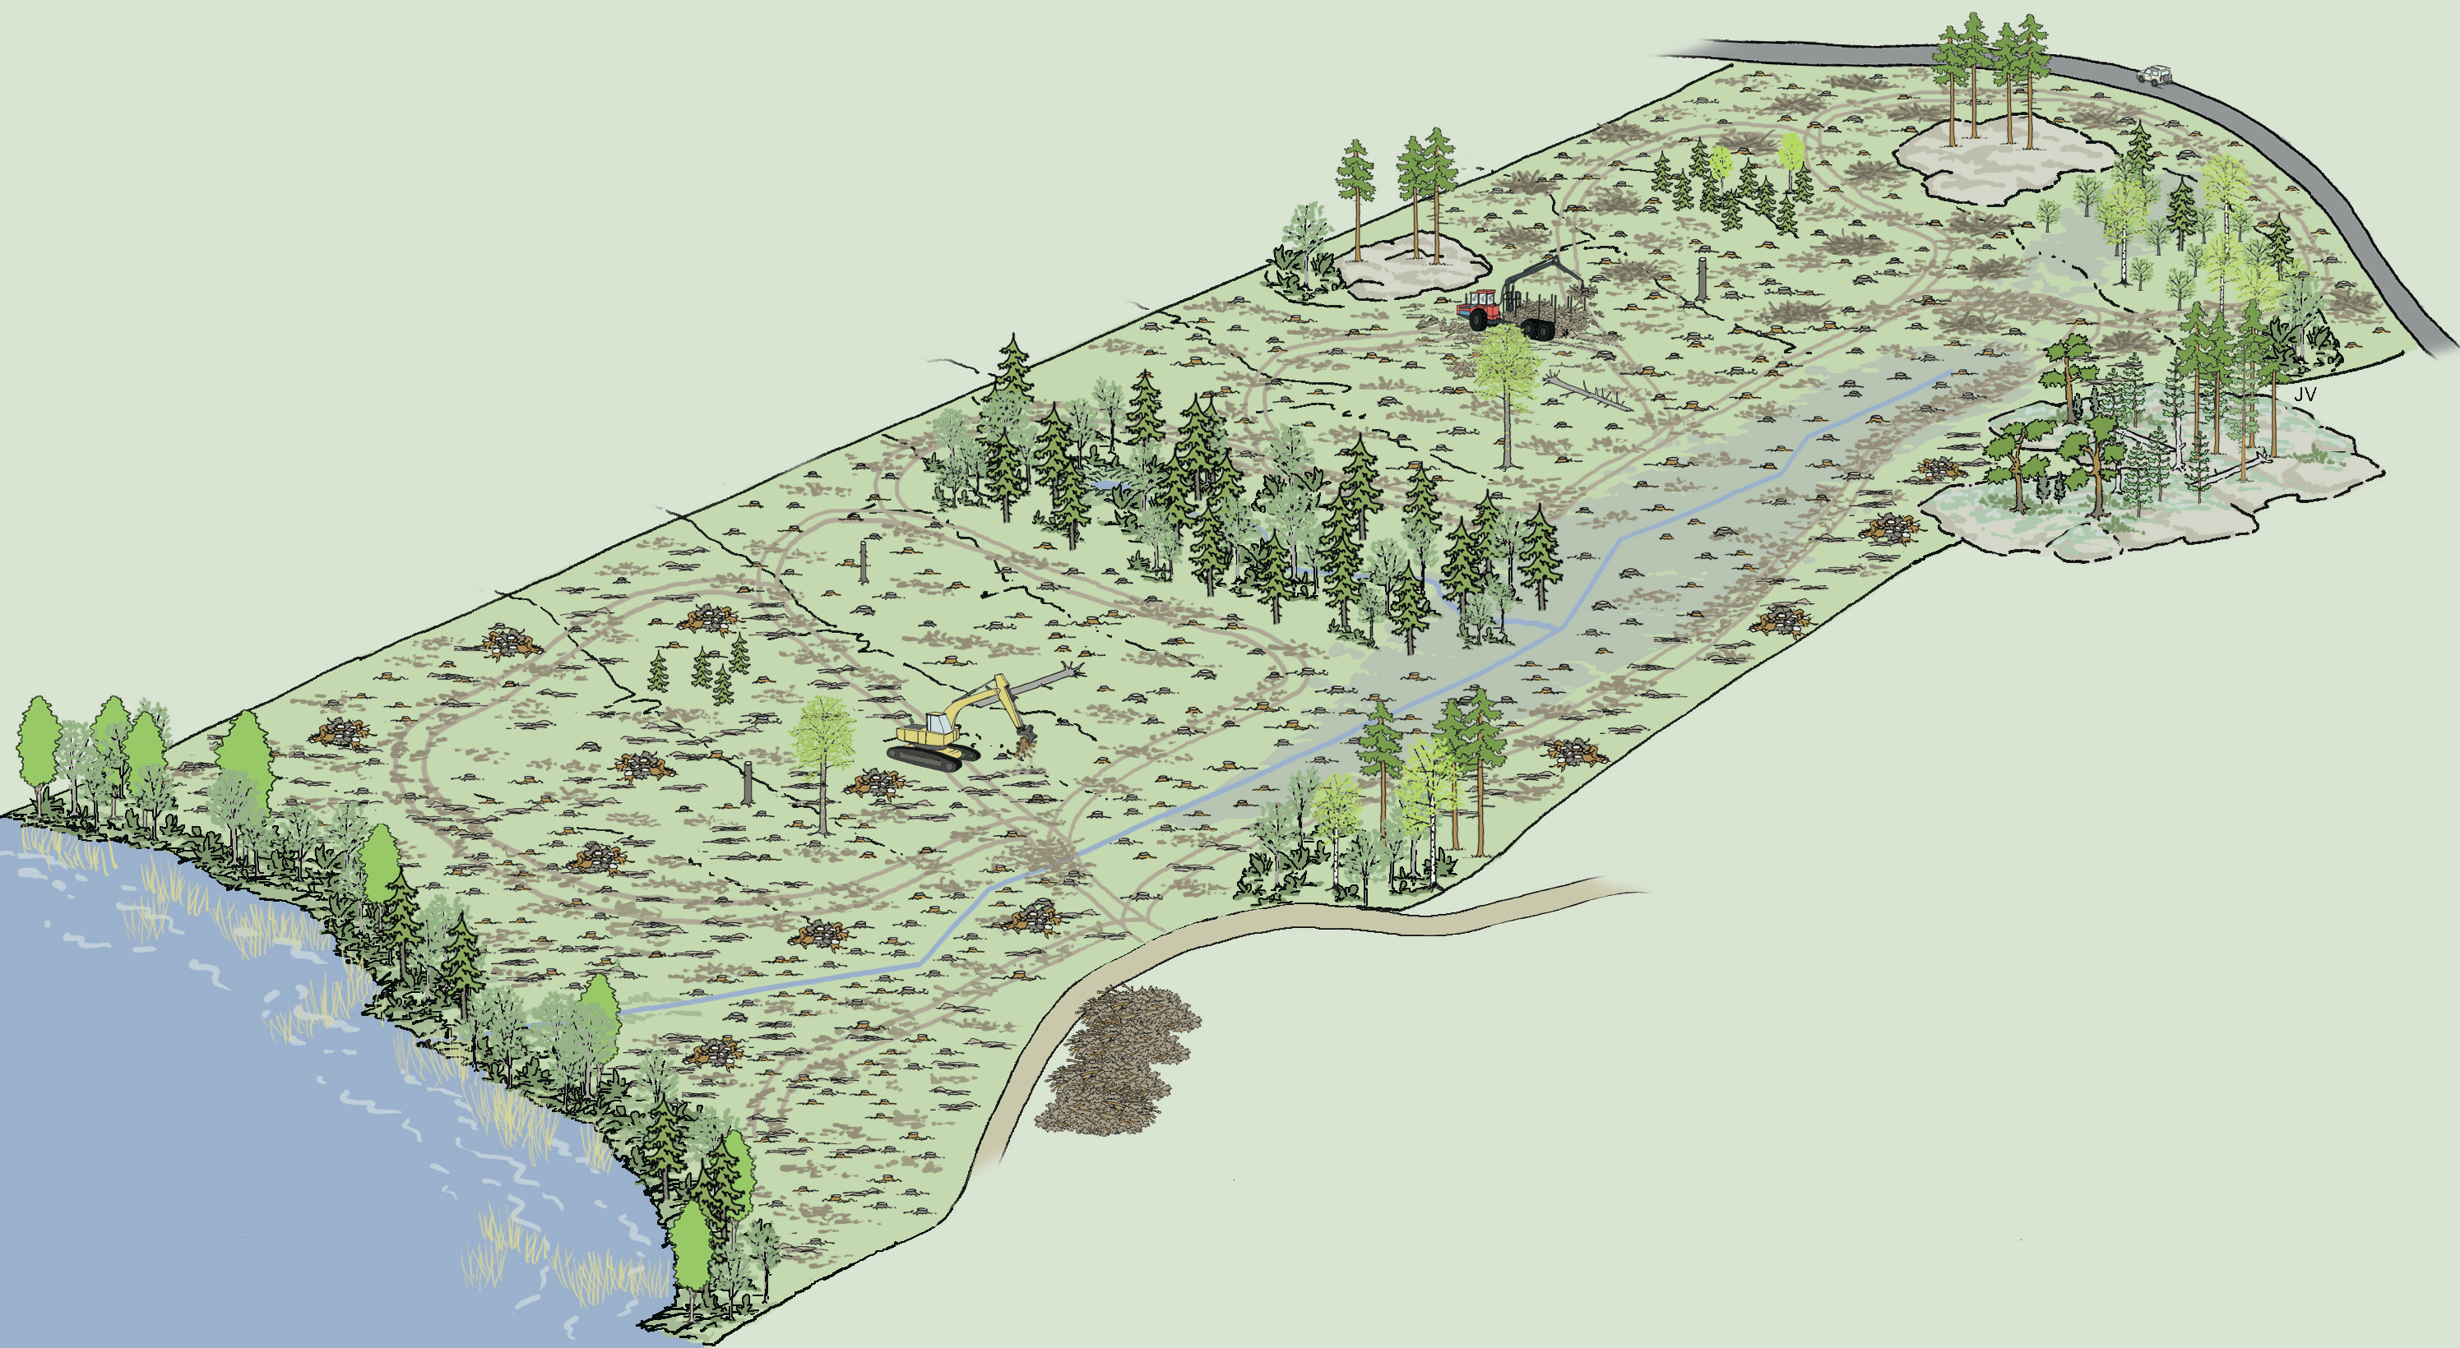
Energiapuun korjuu uudistusaloilta
Hakkuutähteet karsitaan palstakasoihin. Palstakasoja kuivatetaan vähintään 4 viikkoa.
Ajourat suunnitellaan huolella. Ojien ja pienvesien ylittämistä vältetään.
Vesistöjen läheisyyteen jätetään suojavyöhyke, jolta ei korjata kantoja tai hakkuutähdettä eikä sinne varastoida niitä.
Kuivaamisen jälkeen palstakasat metsäkuljetetaan tienvarsivarastoon.
Uudistusalalle jätetään tiheikköjä ja säästöpuuryhmiä.
Kannot ravistellaan ja nostetaan palstakasoihin.
Tienvarsivarastot tehdään avoimeen paikkaan, jotta varastot kuivuvat ja tilaa on riittävästi.
Lähde: Metsänhoidon suositukset

Slide 20
Mitä muuta uudistusalojen energiapuun korjuussa tulisi huomioida?

Slide 21
Energiapuun korjuu uudistusaloilta – Hakkuutähteiden korjuu
Latvat sijoitetaan palstakasaan samansuuntaisesti.
Palstakasoja ei sijoiteta alikasvospuiden, ojan tai kivikon päälle.
Kasataan mieluiten korkeamman maastonkohdan tai kannon päälle.
Pyritään kasaamaan palstakasat mahdollisimman korkeiksi kuivumisen tehostamiseksi.
Ei korjata ajourien vahvistamiseen käytettyä hakkuutähdettä energiapuuksi.
Koneilla ei ajeta palstakasojen yli.
Kokonaisia palstakasoja ei jätetä kuljettamatta.

Slide 22
Energiapuun korjuu uudistusaloilta – Kantojen korjuu
Kannot nostetaan kaivinkoneella, jossa nostoon sopiva laitteisto, kuten pilkkova kannonnostolaite.
Tuoreita, lahovikaisia kantoja ei jätetä korjaamatta juurikäävän leviämisen ehkäisemiseksi. Kantojen korjuu yksistään ei ole juurikäävän torjuntaa.
Kantoja ei korjata seuraavilta korjuualan osilta:
jyrkät rinteet
kalliometsät, joissa irtomaakerros kallion päällä on ohut, alle 0,5 metriä
erittäin kiviset maastonkohdat
vesistöjen ja pienvesien suojavyöhykkeet sekä metsäojien pientareet
kiinteät muinaisjäännökset ja ulkoilureitit
tiheiköiksi tarkoitetut alikasvosryhmät
pienialaiset kosteikkonotkelmat
säästöpuuryhmät
kiinteistörajat.

Slide 23
Energiapuun korjuu uudistusaloilta – Kantojen korjuu
Kannot pilkotaan vähintään kahteen osaan, mieluummin neljään.
Kantopaloista irtoava maa-aines ravistellaan takaisin kantokuoppaan ennen palstakasaan asettamista.
Tarpeetonta pintamaan rikkomista ja sekoittamista vältetään. Humuskerros säilytetään mahdollisimman ehjänä.
Kuopat tasoitellaan irtomaalla.
Jätetään halkaisijaltaan yli 15 senttimetrin kantoja vähintään 25 kpl/ha korjuualalle tasaisesti jakautuneena; savi- ja silttimailla (hieno hieta ja hiesu) vähintään 50 kpl/ha
Kantoja ei korjata suojavyöhykkeiltä tai säästöpuuryhmien ja muinaismuistojen läheisyydestä.
Kuva: Sami Karppinen

Slide 24
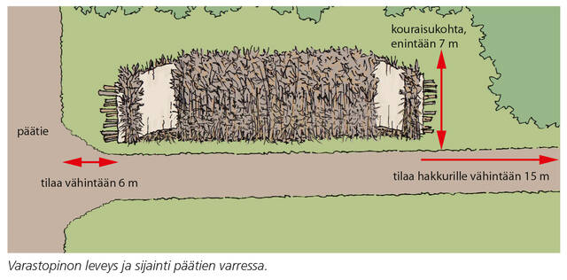
Energiapuun metsäkuljetus ja varastointi
Ajoreitti kannattaa suunnitella siten, että metsäkuljetusmatka jää mahdollisimman lyhyeksi.
Varastoille tulee olla riittävästi tilaa haketuksen ja kaukokuljetuksen tarpeisiin.
Varastojen tulee olla sortumattomia ja turvallisia.
Tiealueiden käyttöön liittyy rajoituksia, jotka tulee huomioida.
Hyvä varastoalue on tilava, kantavalla ja tasaisella maalla sekä riittävän kaukana sähköjohdoista ja asutuksesta.
Lähde: Metsänhoidon suositukset

Slide 25
Energiapuun varastointi: ranka- ja kokopuuvarastopino
Tärkeintä pinon rakentamisessa on, että puu pääsee kuivumaan ja että pino on turvallinen eikä sorru.
Pinon rakentaminen aloitetaan laittamalla pohjalle isot aluspuut, jotta ilma pääsee kiertämään pinon alla. Sortumisen ehkäisemiseksi pinoon laitetaan välipuita sekä vinosti pystyyn että pinon suuntaisesti. Pinon pohjalle laitetaan isot aluspuut (ilman tulee päästä kiertämään pinon alla).
Pinosta tehdään mahdollisimman korkea, mutta ei kuitenkaan yli 5 metristä. Pinon päälle tehdään tien suuntaan noin metrin mittainen läppä, joka ehkäisee pinon kastumista. Valmis pino peitetään peittopaperilla ja siihen kiinnitetään varoitukset ja omistajatiedot.
Lue lisää pinon rakentamisesta metsänhoidon suosituksista: Energiapuun korjuu hoidetuista ja hoitamattomista kasvatusmetsistä - Toteutus | Metsänhoidon suositukset (metsanhoidonsuositukset.fi)
Kuva: Tommi Tenhola, Metsänhoidon suositukset

Slide 26
Energiapuun varastointi: hakkuutähde
Hyvä hakkuutähdepino jatkaa hakkuutähteen kuivattamista ja on turvallinen.
Hakkuutähdepinon pohjalle laitetaan aluspuut, jotta ilma pääsee kiertämään pinon alla.
Pinosta pyritään tekemään tasainen ja mahdollisimman korkea, kuitenkin enintään 5 metriä.
Pino peitetään peitepaperilla ja siihen kiinnitetään varoitukset ja omistustiedot.
Lue lisää hakkuutähteen varastoinnista:
Hakkuutähteen korjuu uudistushakkuualoilta - Toteutus | Metsänhoidon suositukset (metsanhoidonsuositukset.fi)
Energiapuun varastointi – Korjuun suunnittelu (puuhuolto.fi)
Kuva: Kalle Kärhä, Metsänhoidon suositukset

Slide 27
Energiapuun varastointi: kannot
Kantopinossa on tärkeää asetella palat huolellisesti, ettei pino sorru.
Pinon olisi hyvä olla vähintään 4 metriä korkea ja alle 7 metrin päässä tiestä.
Kuten muidenkin energiapuulajikkeiden kohdalla, vältetään vierasesineiden joutumista pinoon.
Kiinnitetään pinoon tarvittavat varoitukset ja omistustiedot.
Lue lisää kantojen varastoinnista:
Kantojen korjuu uudistushakkuualoilta - Toteutus | Metsänhoidon suositukset (metsanhoidonsuositukset.fi)
Energiapuun varastointi – Korjuun suunnittelu (puuhuolto.fi)
Kuva: Kalle Vanhatalo, Metsänhoidon suositukset

Slide 28
Haketus ja kaukokuljetus
Pienpuun korjuu
Tienvarsi-varasto
Varastointi + mahdollisesti haketus/
murskaus tienvarressa
Kuljetus käyttöpaikalle
Käyttö-paikka
1. Hakkeen vastaanotto ja käyttö
2. Pienpuun, hakkuutäh-teen tai kantojen vastaanotto, haketus/
murskaus sekä käyttö
Terminaali
1. Hakkeen varastointi
2. Pienpuun, hakkuutähteen ja kantojen varastointi + mahdollisesti haketus/
murskaus terminaalissa
Hakkuu-tähteiden korjuu
Kuljetus terminaaliin
Kuljetus käyttöpaikalle
Kantojen korjuu

Slide 29
Energiapuun korjuu ja haketus
Lähde: Koneyrittäjät ry

Slide 30
Kuinka paljon korjuusta saadaan energiaa?
Otetaan aikaisempi kuusirankapuun korjuun esimerkki, jossa rankapuuta korjattiin 114 m³. Energiamäärän laskemiseksi meidän pitää tietää puun tehollinen lämpöarvo, tiheys ja paino.
Kun rankapuu toimitetaan energialaitokselle, sen tehollinen lämpöarvo on 7 – 11 MJ/kg. Oletetaan, että rankapuu on kuivunut hyvin, jolloin sen lämpöarvo on 11 MJ/kg.
Yksi wattitunti on 3600 joulea, joten 11 MJ / 3600 J = 3055,6 Wh.
Tällöin puun lämpöarvo on 3055,6 Wh/kg.
Kuusen tiheys on 300 – 470 kg/ m³. Oletetaan tässä esimerkissä, että se on 380 kg/ m³.
Korjattu rankapuu painaa täten 114 m³ * 380 kg/ m³ = 43 320 kg.
Puusta saatu energian määrä on siten 3055,6 Wh/kg * 43 320 kg = 132 368 592 Wh eli 132 MWh
Tämä vastaa samaa sähköenergian määrää kuin PlayStationin pelaaminen 990 000 tunnin ajan vaatii.

Slide 31
Hakkuutähteen korjuumäärä ja energiasisältö päätehakkuu kuusikossa
Oletetaan, että kuusikon runkotilavuus on 300 m³. Hakkuutähdettä saadaan 20-30 % runkotilavuudesta. Tällöin kuusikosta saadaan enintään 90 m³ hakkuutähdettä.
Hakkuutähteen tulee kuivua palstalla ennen energiakäyttöä vähintään 4 viikkoa.
Palstalla kuivattu hakkuutähde haketetaan metsähakkeeksi. Metsähakkeen tehollinen lämpösisältö lämpövoimalaan saapuessa on 6-9 MJ/kg. Hakkuutähteellä 1 MJ/kg vastaa 0,2778 kWh/kg.
Metsähakkeen tiheys vaihtelee. Oletetaan, että korjatusta hakkuutähteestä saadun metsähakkeen tiheys on 379 kg/m³.
Tällöin hakkeesta saatu energia on 90 m³ * 379 kg/m³ * 0,2778 kWh/kg = 9 475,8 kWh ≈ 9,5 MWh
Tämä vastaa lähes kolminkertaista määrää vuotuisesta sähkönkulutuksesta, jonka kahden hengen talous käyttää rivitaloasunnossa.

Slide 32
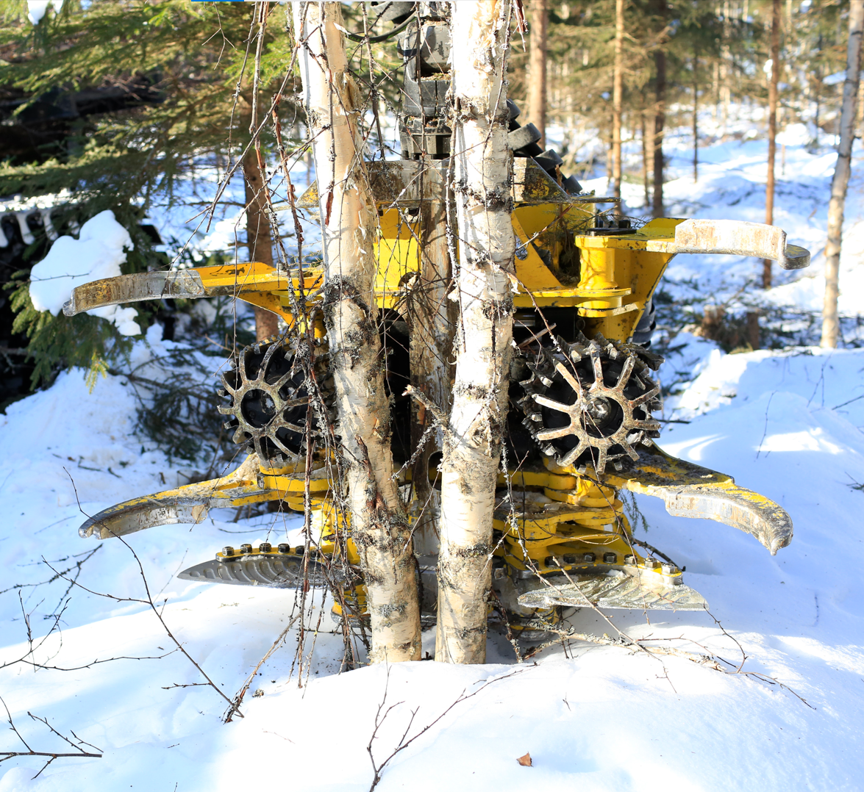
Lain vaatimukset energiapuun korjuulle
Energiapuunkorjuussa on noudatettava lakeja, joista keskeisimmät ovat metsälaki, luonnonsuojelulaki sekä laki metsätuhojen torjunnasta
Energiapuun mittaukseen liittyy omaa lainsäädäntöä, jonka mukaan energiapuun mittauksessa pitää sopia:
Mittausosapuolet
Mittauksen kohteen yksilöivät tiedot
Mittausmenetelmä ja mittaaja
Mittauskustannusten maksaja
Käytettävä mittayksikkö
Kuva: Sami Karppinen

Slide 33
Metsäsertifioinnin vaatimuksia energiapuun korjuulle
PEFC™
FSC®
Ei tehdä kuivahkoja kankaita ja niitä vastaavia turvekankaita karummilta kasvupaikoilta
Latvusmassaa jätetään noin 30 % mahdollisimman tasaisesti
Jätetään aiemmissa hakkuissa jääneet kannot sekä alle 15 cm paksut kannot
Säästökantoja vähintään 25 kpl/ha, savi- ja silttimailla vähintään 50 kpl/ha
Rajoituksia kuusivaltaisten metsien kokopuun korjuulle
Ei tehdä kuivahkoja kankaita ja niitä vastaavia turvekankaita karummilta kasvupaikoilta
Latvusmassasta jätetään vähintään 30 % tasaisesti
Jätetään alle 15 cm kannot
Kantoja jätetään vähintään 25 kpl/ha, savi- ja silttimailla vähintään 50 kpl/ha
Kantojen nostossa 3 m suojakaistat ojien ympärille
Notes:
Latvusmassa eli hakkuutähteet

Slide 34
Hienoa! Nyt tiedät tärkeimmät asiat kestävästä energiapuun korjuusta.

Slide 35
Lähteet:
Metsänhoidon suositukset. Metsänhoidon suositukset (metsanhoidonsuositukset.fi)
Metsätilastollinen vuosikirja 2022. Luonnonvarakeskus. http://urn.fi/URN:ISBN:978-952-380-584-2
Suomen virallinen tilasto (SVT), Luonnonvarakeskus: Puun käyttö –tilastot. Puun käyttö | Luonnonvarakeskus (luke.fi)
Viitasaari ym., 2013. Energiapuuta päätehakkuulta -opas. Suomen MetsäkeskusEnergiapuuta_paatehakkuulta.pdf (biobisnesta.fi)

